Slide 1
Die Einsatz-App
«Orientierung» - Teil 3

Slide 2
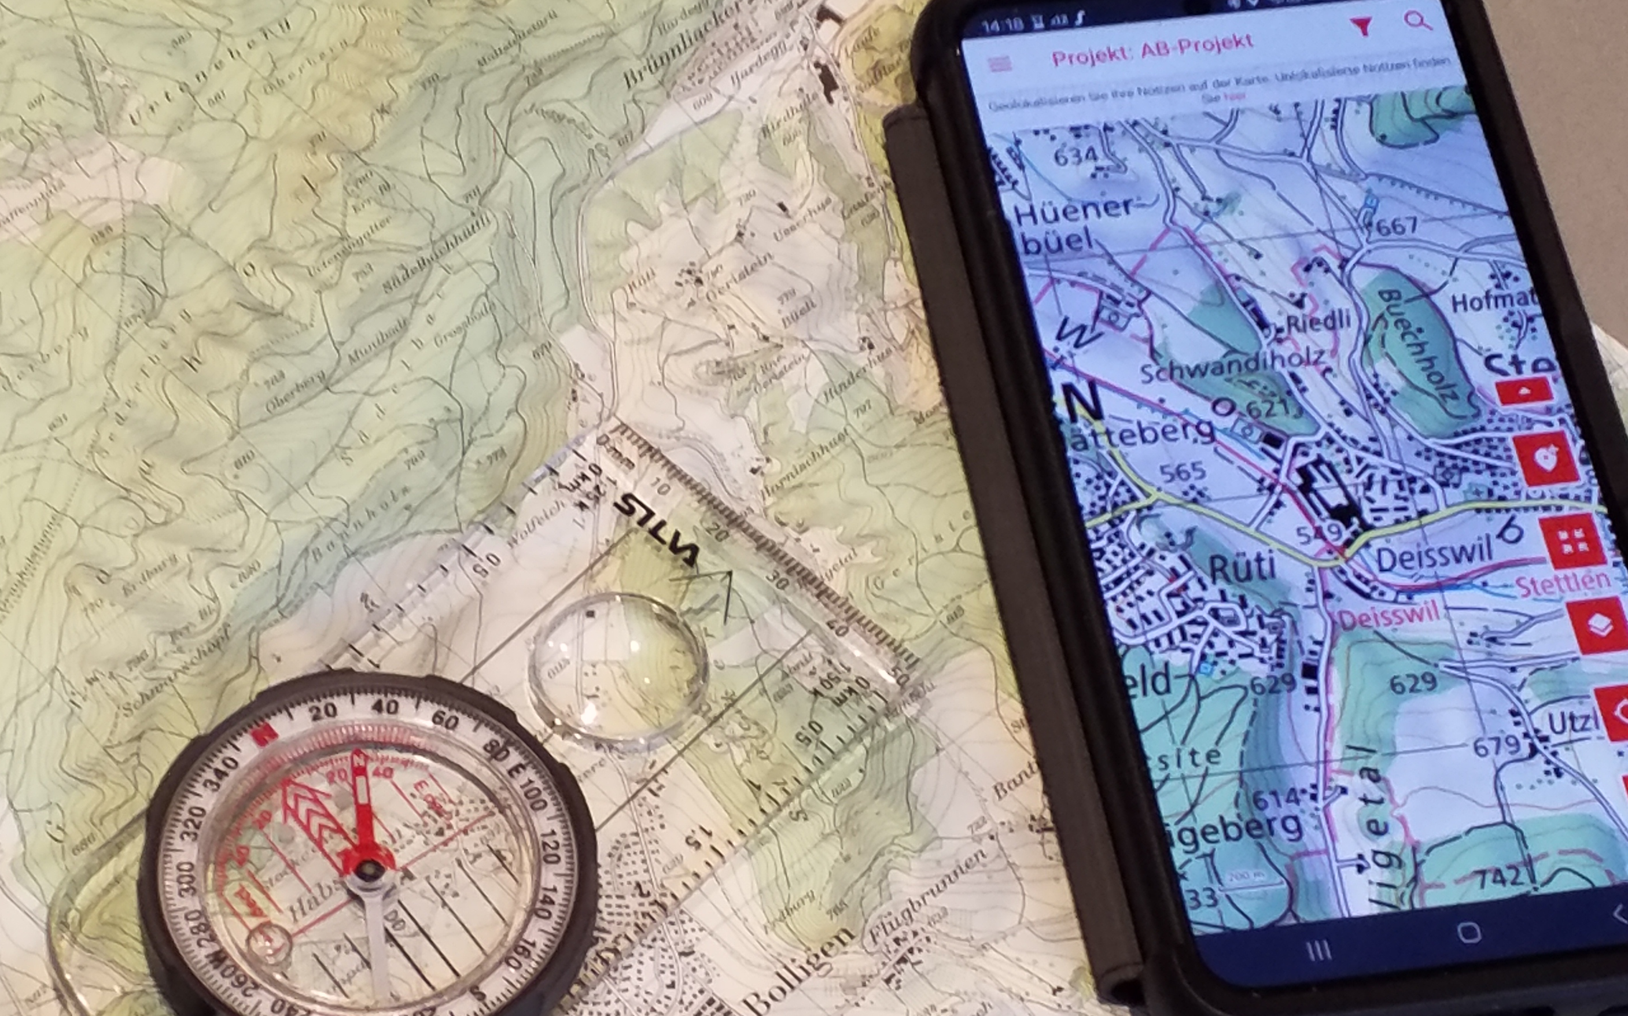
Orientierung in 3 Teilen
Teil: Die Karte
Teil: Der Kompass
Teil: Die Einsatz-App
REDOG

Slide 3
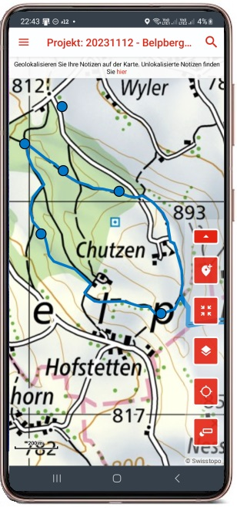
Die Einsatz-App: Ziele
Das Smartphone für den Offline-Einsatz vorbereiten.
Koordinaten eines beliebigen Punktes angeben.
Punkte, Linien und Polygone/Sektoren direkt auf der Karte eingeben und Punkte durch Angabe der Koordinaten eingeben.
Distanz und Azimut eines Geländepunktes vom aktuellen Standort aus bestimmen.
Eine gelaufene Route aufzeichnen, speichern und synchronisieren.

Slide 4

GPS: Global Positioning System
Wie funktioniert eigentlich das GPS?

Slide 5
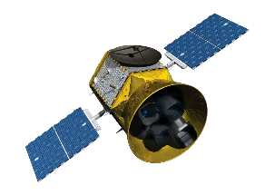

Der GPS-Satellit
Notes:
Orbit-Radius von GPS Satelliten 25‘000 – 30‘000 km
Erdradius 6‘370 km
Der Satellit sendet Signale aus, welche die Zeit und den genauen Ort des Satelliten enthalten. Wenn das Signal empfangen wird, kann man anhand der Zeitdifferenz die Distanz zum Satelliten berechnet werden. Man befindet sich also auf einer Kugel deren Radius der berechneten Distanz entspricht.

Slide 6
GPS: Global Positioning System
Notes:
Zweidimensional betrachtet liegen wir auf einem Kreis und bei zwei Satelliten auf zwei Kreisen, bzw. auf einem Schnittpunkt der beiden Kreise.

Slide 7
GPS: Global Positioning System
Notes:
Lichtgeschwindigkeit 299’792’458 m/s ca 300 Mio m/s = 300’000 km/s = 0.000 000 003s für 1 m
Kommerzielle Cäsium-Atomuhren schaffen eine Genauigkeit von 5×10⁻¹³ und eine Stabilität von 3×10⁻¹⁴, wenn man ihre Frequenz über einen Tag mittelt. Sie wiegen rund dreißig Kilogramm.
Die Uhr beim Empfänger (GPS-Gerät) ist aber nicht so genau, daher gibt es einen Fehler, was man deutlich sieht, wenn man 3 Satelliten betrachtet, denn die drei Kreise müssten sich in einem gemeinsamen Punkt schneiden.

Slide 8
GPS: Global Positioning System
Notes:
Die Uhr wird nun so korrigiert, bis sich die drei Kreise wirklich in einem Punkt schneiden.

Slide 9
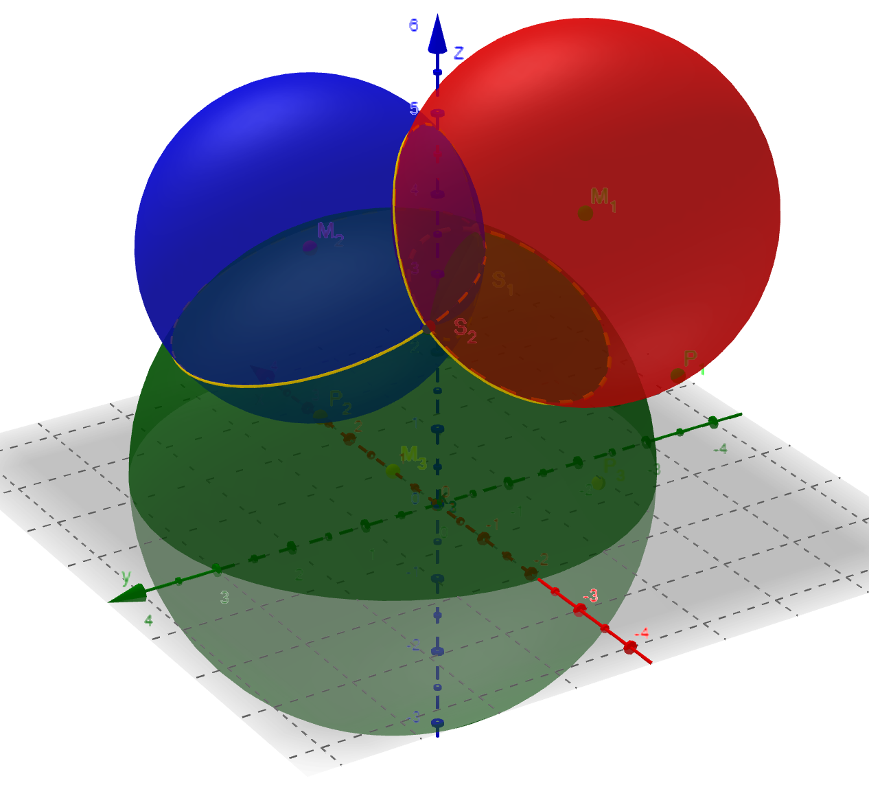
Schnitt dreier Kugeln
2-dimensionale Welt >> 2 + 1 Satelliten
3-dimensionale Welt >> 3 + 1 Satelliten
Notes:
In Wirklichkeit sollten wir dreidimensionale Kugeln betrachten. Drei Kugeln schneiden sich in einem Punkt und zur Zeitkorrektur braucht es eine vierte Kugel.
Das bedeutet es braucht immer Signale von 4 Satelliten, um den genauen Standort bestimmen zu können.

Slide 10
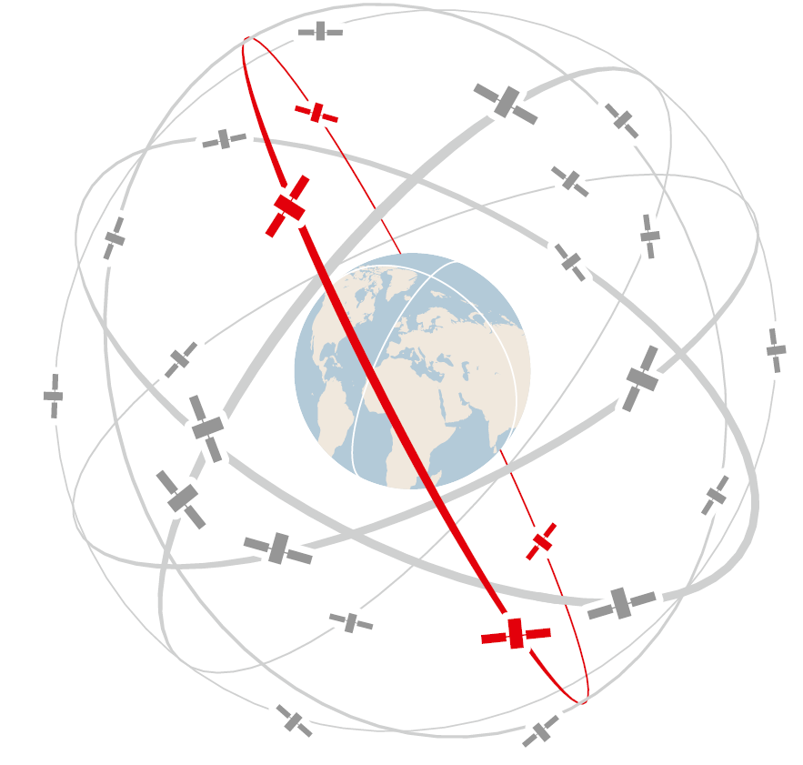
GNSS: Globales Navigationssatellitensystem
GPS (Global Positioning System) der USA
GLONASS (Global Navigation Satellite System) von Russland
Galileo der Europäischen Union
Beidou der Volksrepublik China
Notes:
Alle diese Systeme basieren auf einer Satellitenkonstellation von
24 – 30 Satelliten, welche die Erde in einer Höhe von ca. 20 000 km
zweimal pro Tag umkreisen.

Slide 11
GPS - Zusammenfassung
Global Positioning System
Empfang von 4 Satelliten notwendig.
Schlechter Empfang in Gebäuden.
Das GPS-Gerät ist nur ein Empfänger, kein Sender.
GPS funktioniert unabhängig vom Handynetz.
Für den Austausch von Daten braucht es das Handy-Netz.

Slide 12
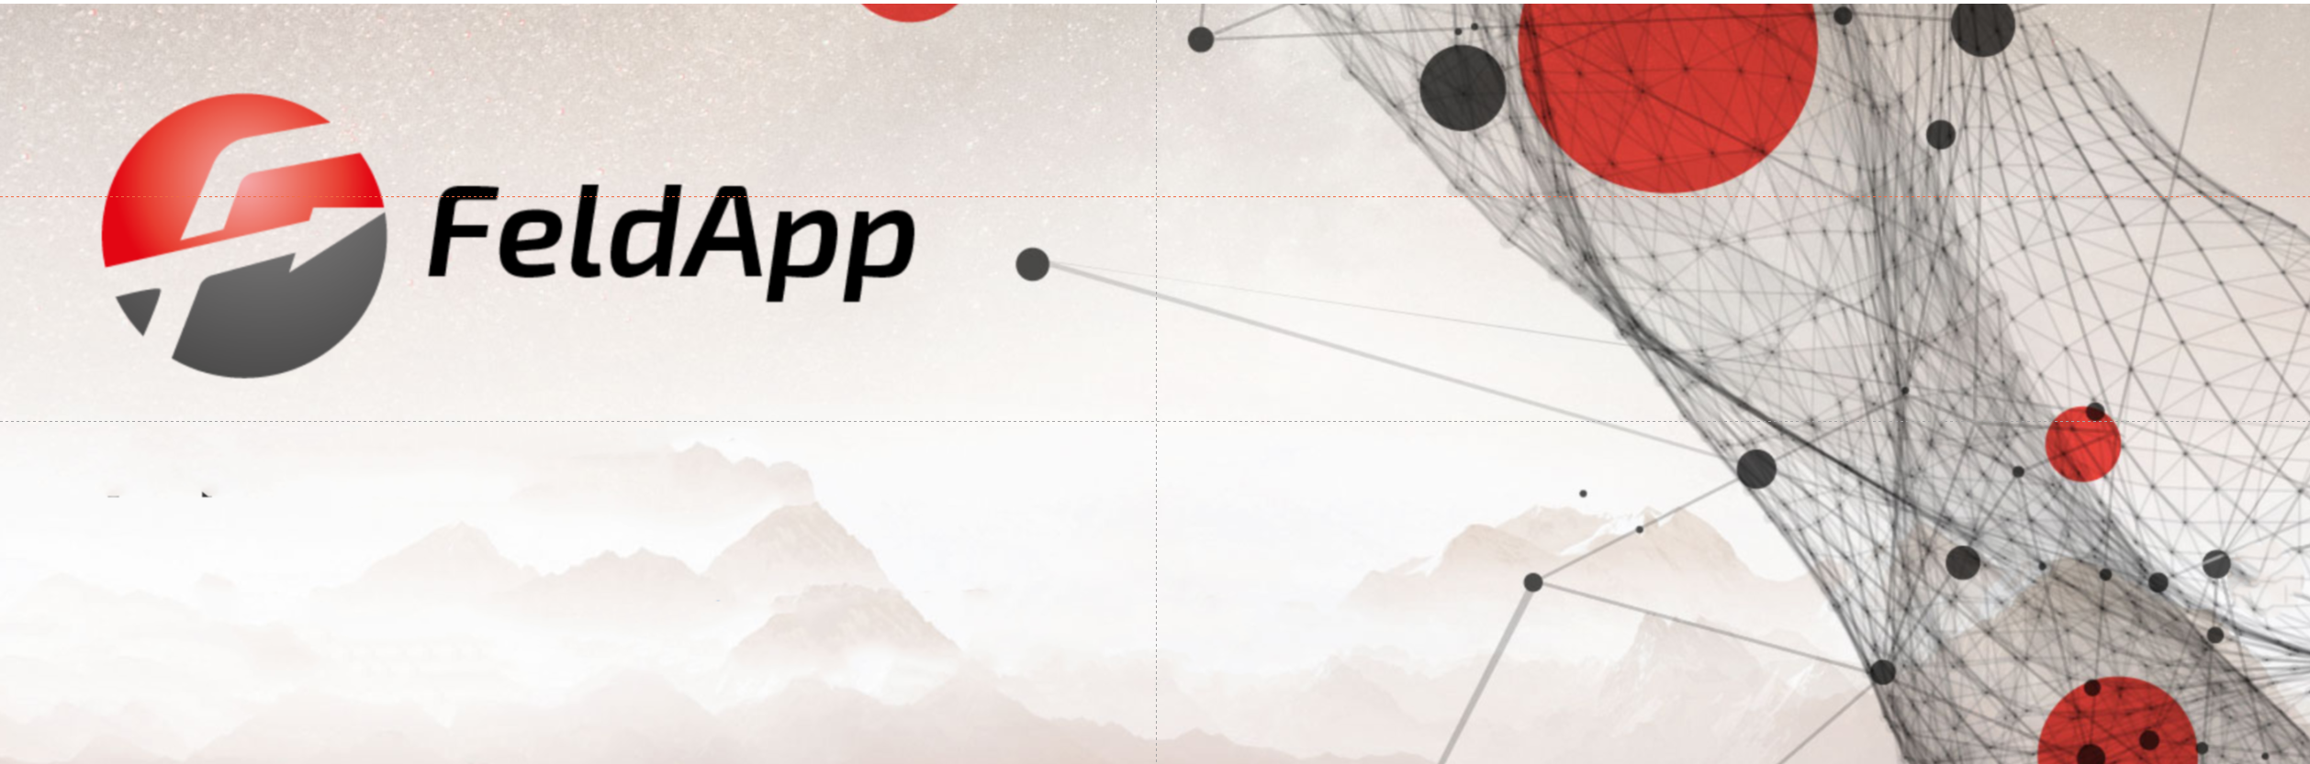

GPS Einsatz-App

Slide 13
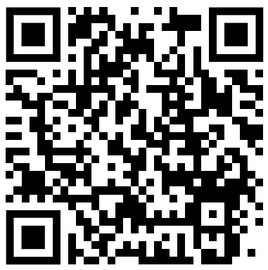
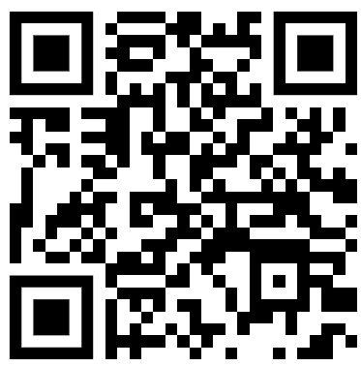
FeldApp: Download – Installieren – Anmelden
Auf Google Play für Android
Im App Store für iOS

Slide 14
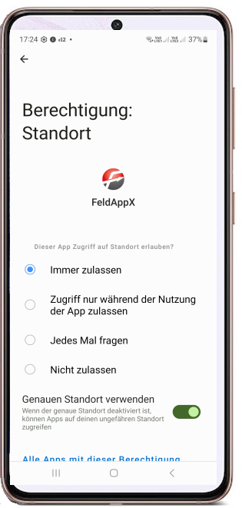
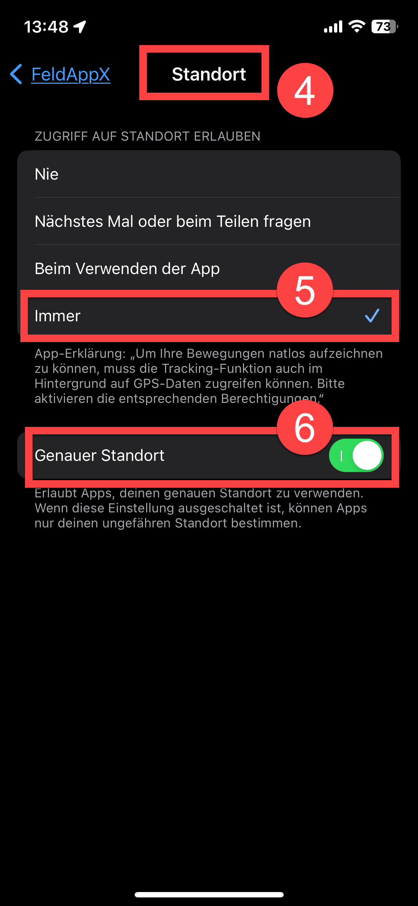
FeldApp: Berechtigung für Standort
Android
Einstellungen
Apps
FeldAppX
Berechtigungen
Standort
Auswahl «Immer zulassen» wählen
«genauen Standort verwenden» aktivieren
iPhone
→ Einstellungen
→ FeldAppX
→ Standort
Auswahl «Immer» wählen
«Genauer Standort» aktivieren
1
2
1
3
2
3
Notes:
Damit die App einen Track auch aufzeichnet, wenn sich das Smartphone im Standby befindet, muss die Berechtigung für den Standort angepasst werden

Slide 15
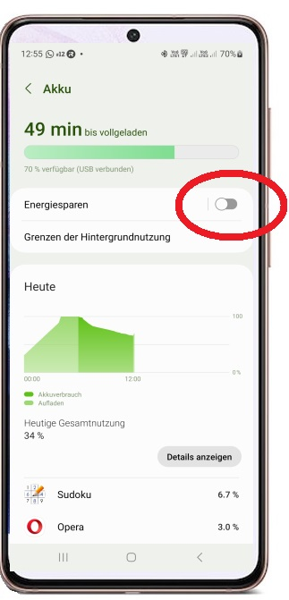
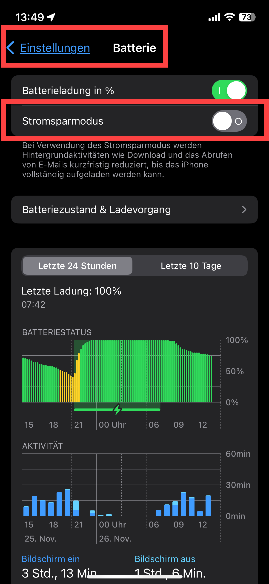
FeldApp: Energiesparmodus deaktivieren
Android
Einstellungen
Akku und Gerätewartung
Akku
→ «Energiesparen» deaktivieren
iPhone
Einstellungen
Batterie
→ «Stromsparmodus» deaktivieren
Notes:
Der Energiesparmodus verhindert, dass Apps im Hintergrund laufen und viel Energie verbrauchen. Damit die FeldAppX aber ohne Unterbruch einen Track aufzeichnen kann, muss der Modus Energiesparen ausgeschaltet werden

Slide 16
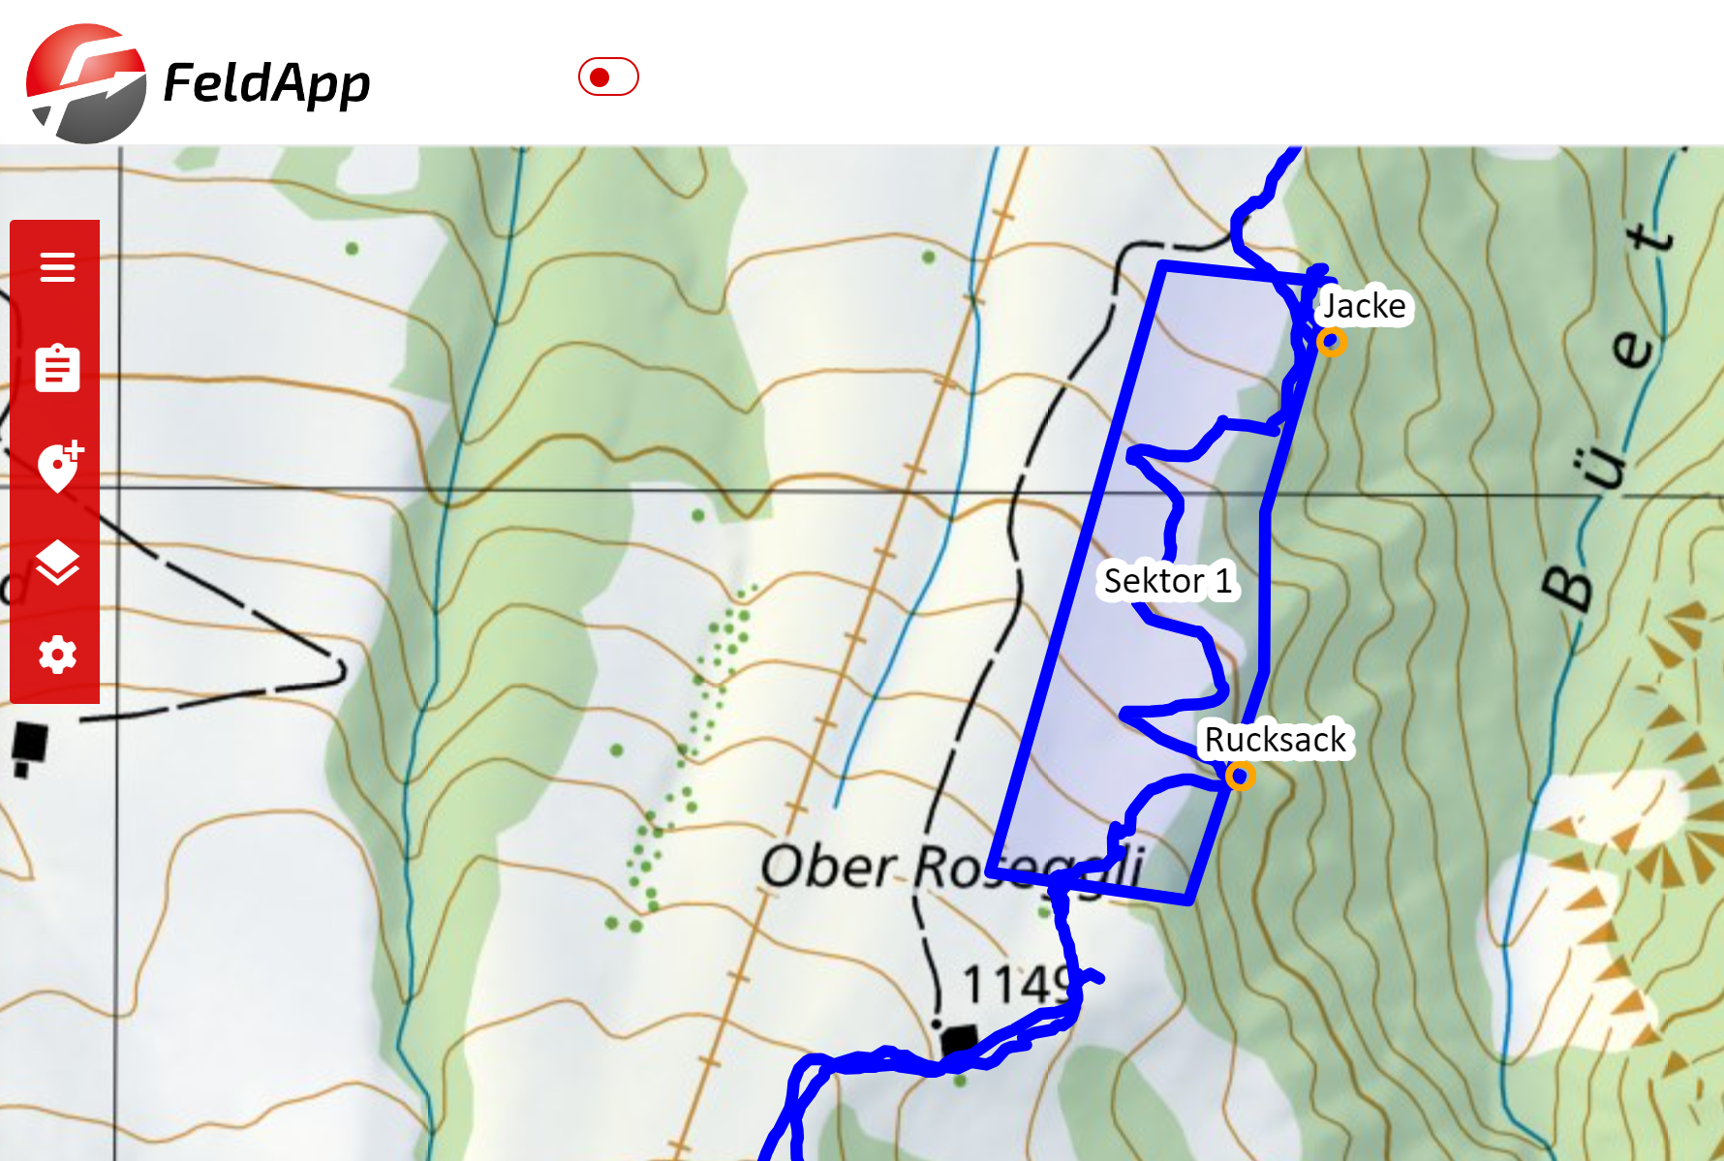
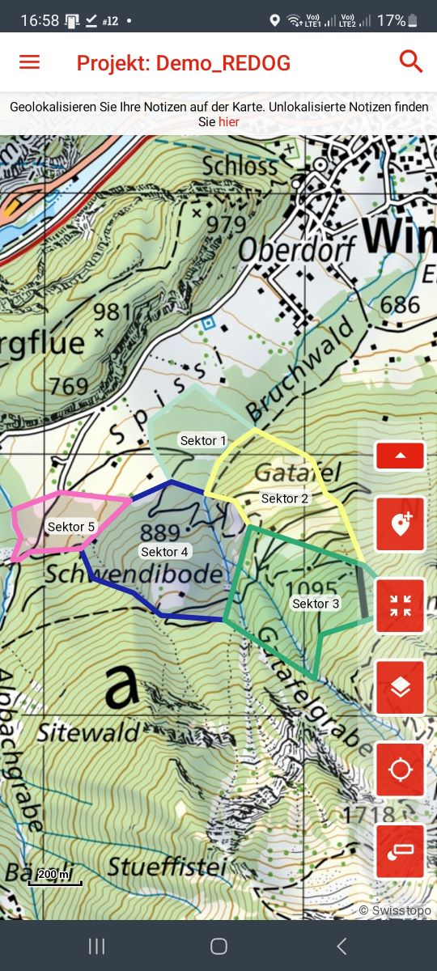
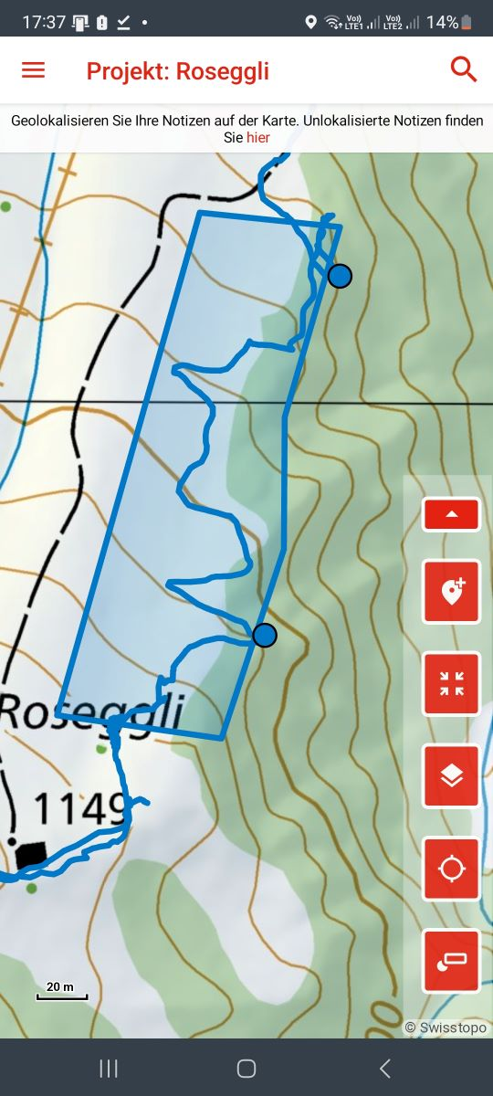
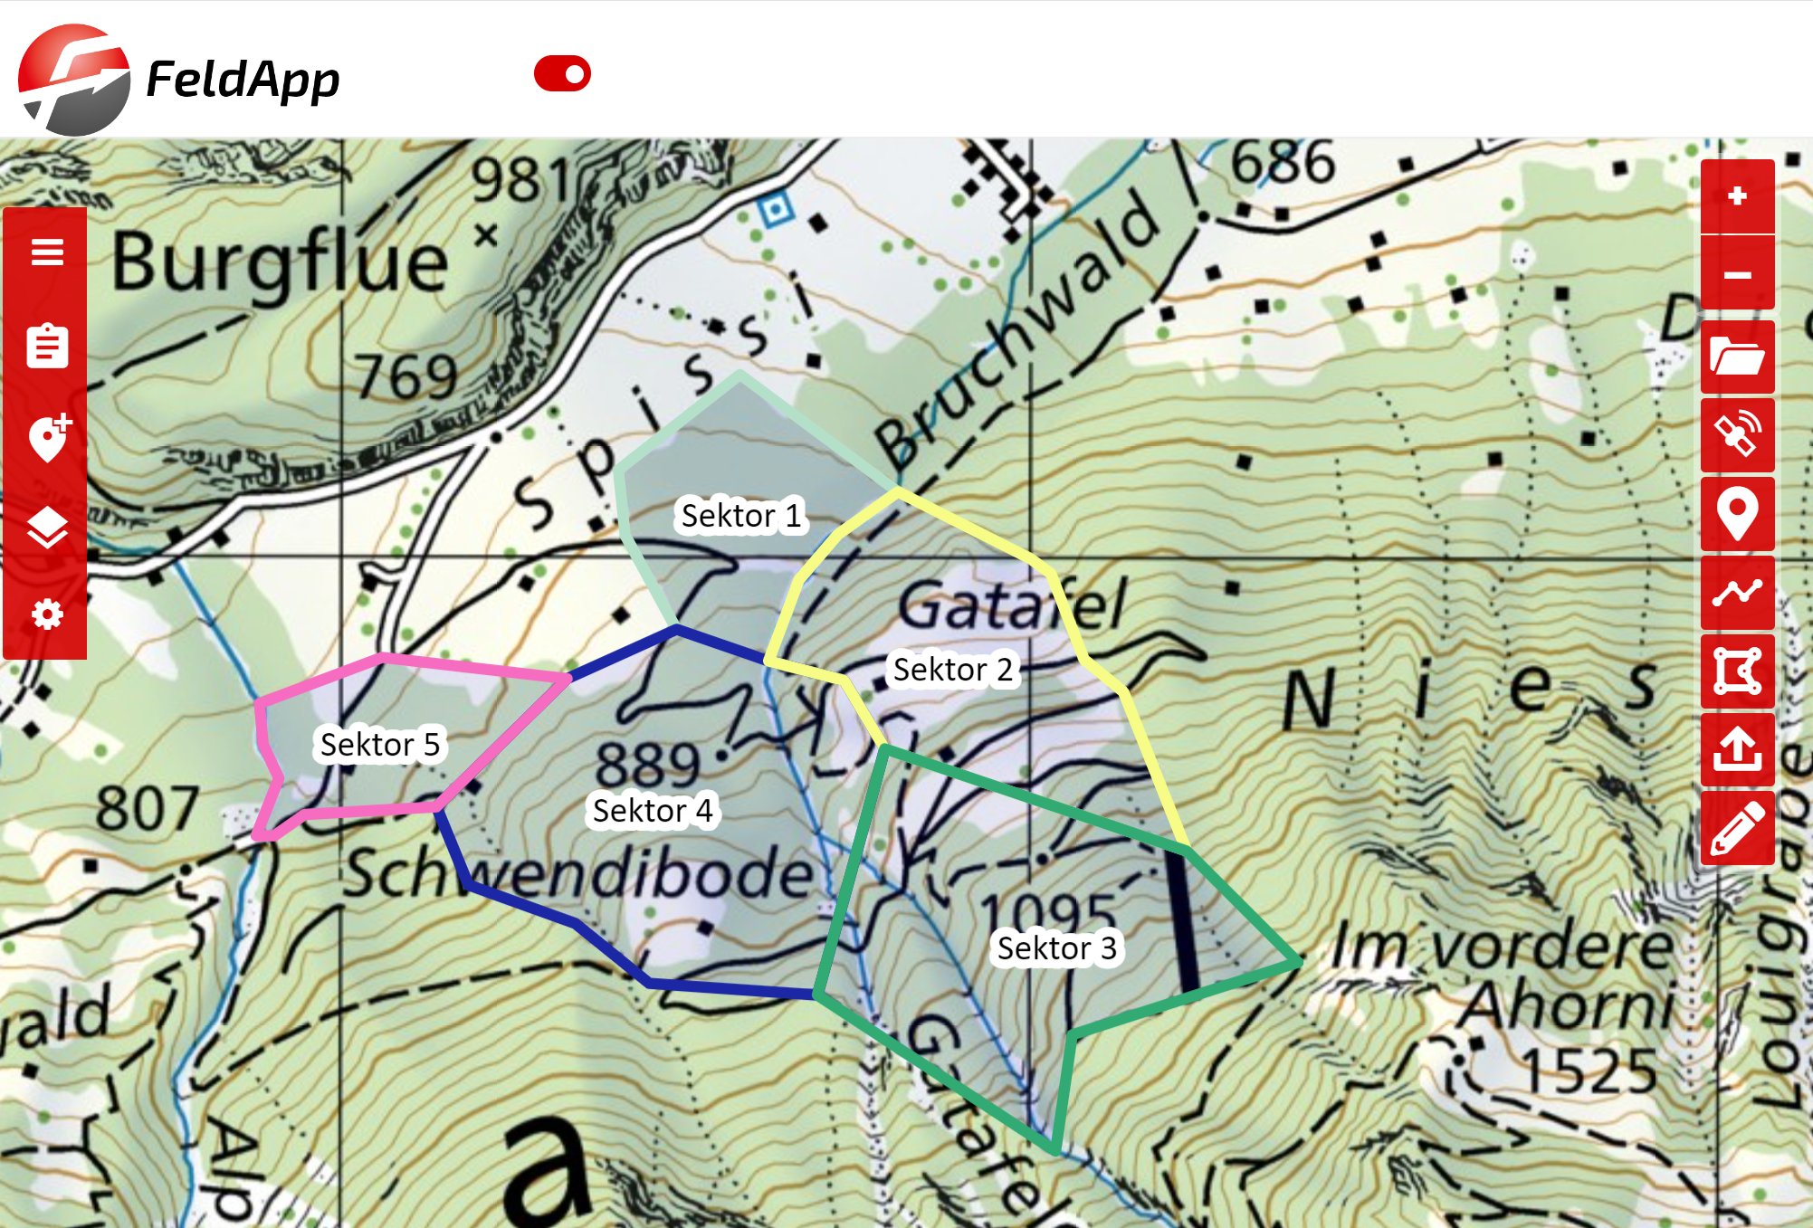
FeldApp: im Einsatz
Phase 1: Den Einsatz planen
Phase 2: Die Suche
Phase 3: Die Auswertung
Notes:
Phase 1: Den Einsatz planen
Die Einsatzleitung erstellt in der WebApp ein neues Projekt und zeichnet die einzelnen Such-Sektoren ein. Es können Punkte, Linien und Polygone Der Einsatzplan mit den Sektoren steht den Hundeführern und Hundeführerinnen automatisch auf ihrem mobilen Gerät zur Verfügung.
Während der Suche zeichnen sie ihren Track auf dem Smartphone auf und sind so stän-dig informiert, wo sie sich gerade befinden und welche Strecke sie gelaufen sind.
eingezeichnet werden. Die Sektoren werden den Such¬teams zugeordnet.
Phase 2: Die Suche
Der Einsatzplan mit den Sektoren steht den Hundeführern und Hundeführerinnen automatisch auf ihrem mobilen Gerät zur Verfügung.
Während der Suche zeichnen sie ihren Track auf dem Smartphone auf und sind so ständig informiert, wo sie sich gerade befinden und welche Strecke sie gelaufen sind.
Phase 3: Die Auswertung
Das Smartphone wird mit der WebApp synchronisiert, damit der gelaufene Track und die Funde der Einsatzleitung zur Verfügung stehen.

Slide 17
FeldApp: GPS-Funktionen
Geometrien
Punkte
Linien
Polygone
Tracks
GPS-Funktionen
Kartenebenen
Optionen zu Geometrien
Filtern von Geometrien
Notes:
Links: Neue Bezeichnungen anstelle von POI / LOI / AOI
Rechts: Nachfolgende Vorstellung der vorhandenen Funktionen

Slide 18
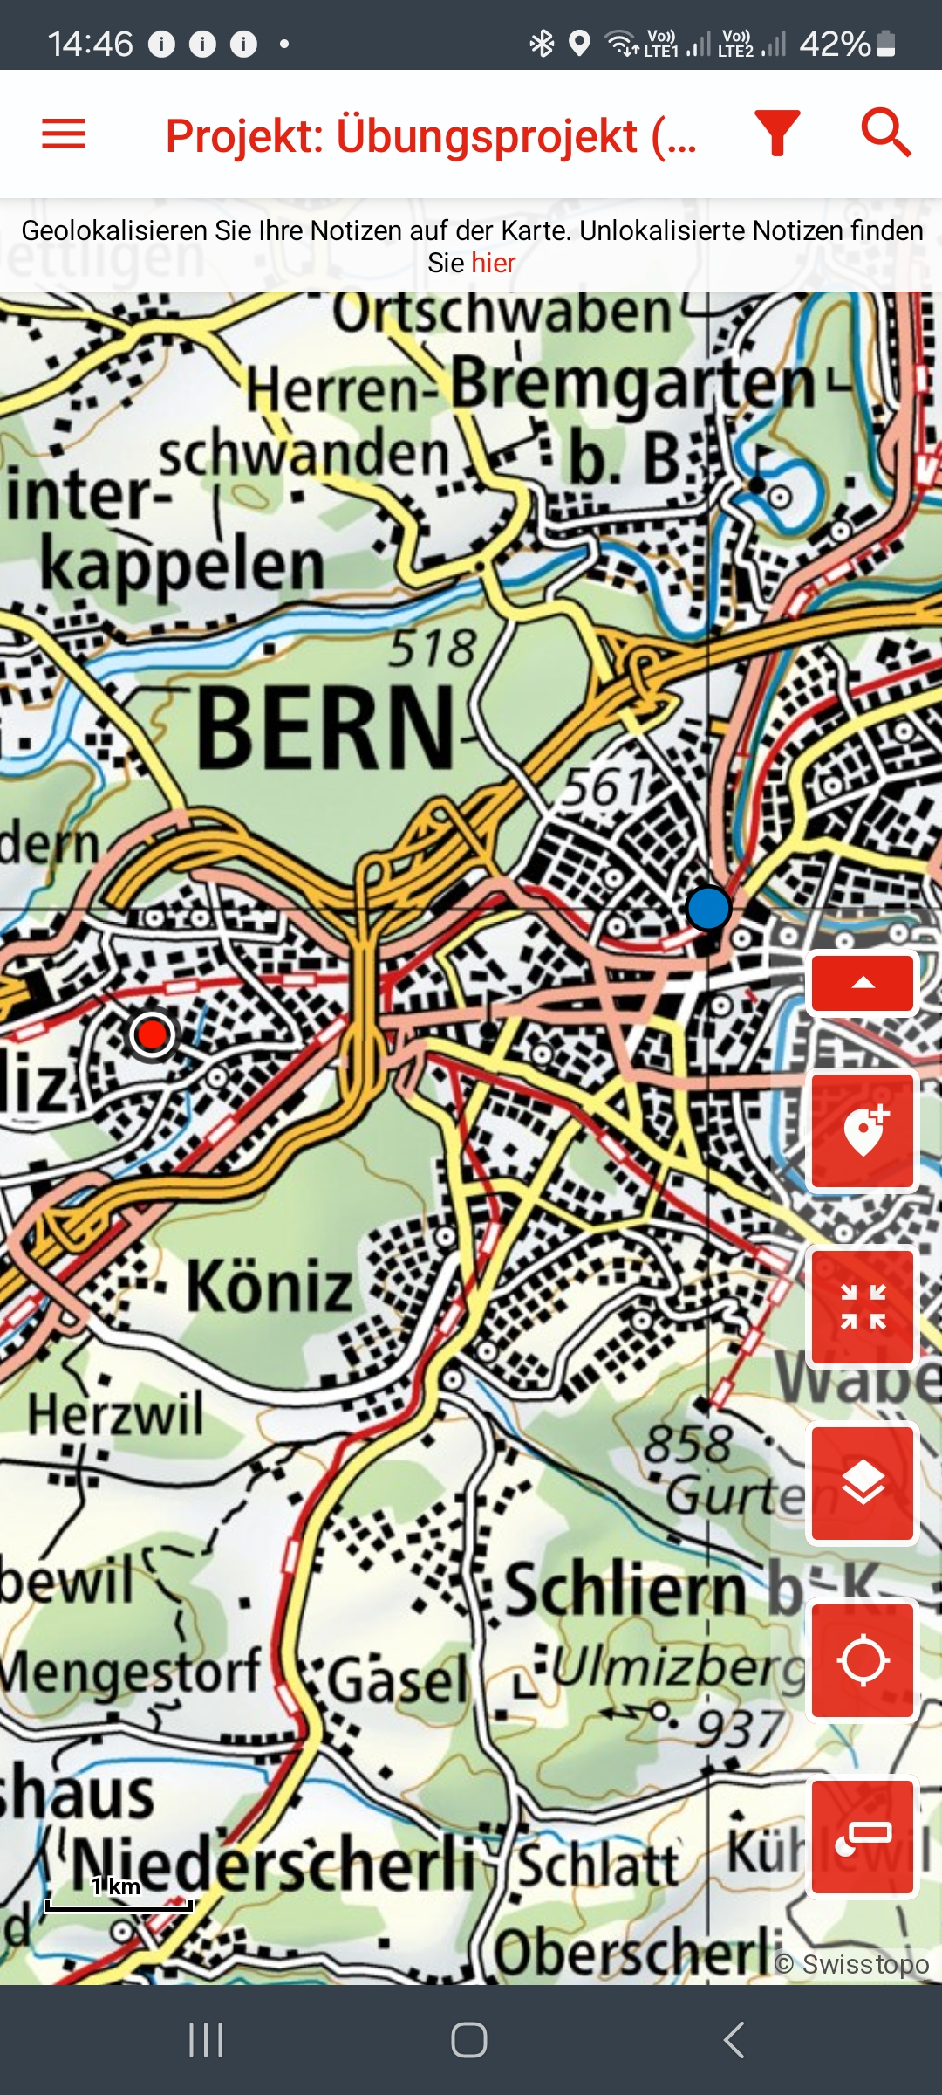


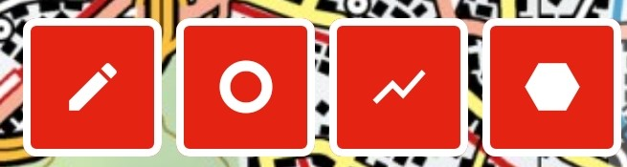


Geometrie zeichnen
 | Eingabe eines Punktes durch Angabe der Koordinaten.
 | Eingabe eines Punktes mit dem Finger direkt auf der Karte.
 | Eingabe einer Linie
 | Eingabe eines Polygons (Sektor)

Slide 19
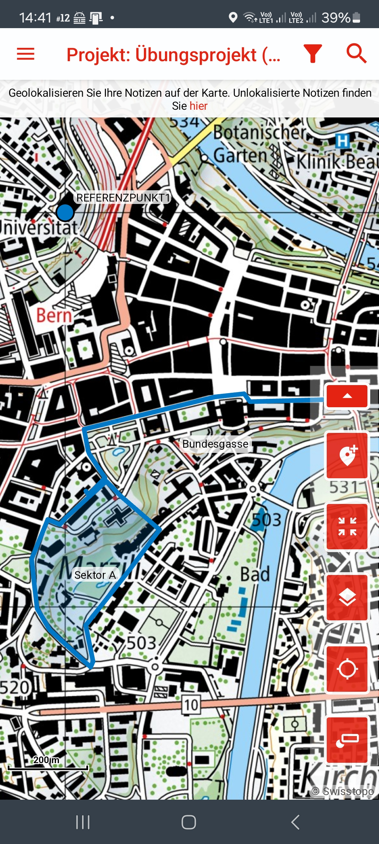
Bildschirm ausrichten

Slide 20
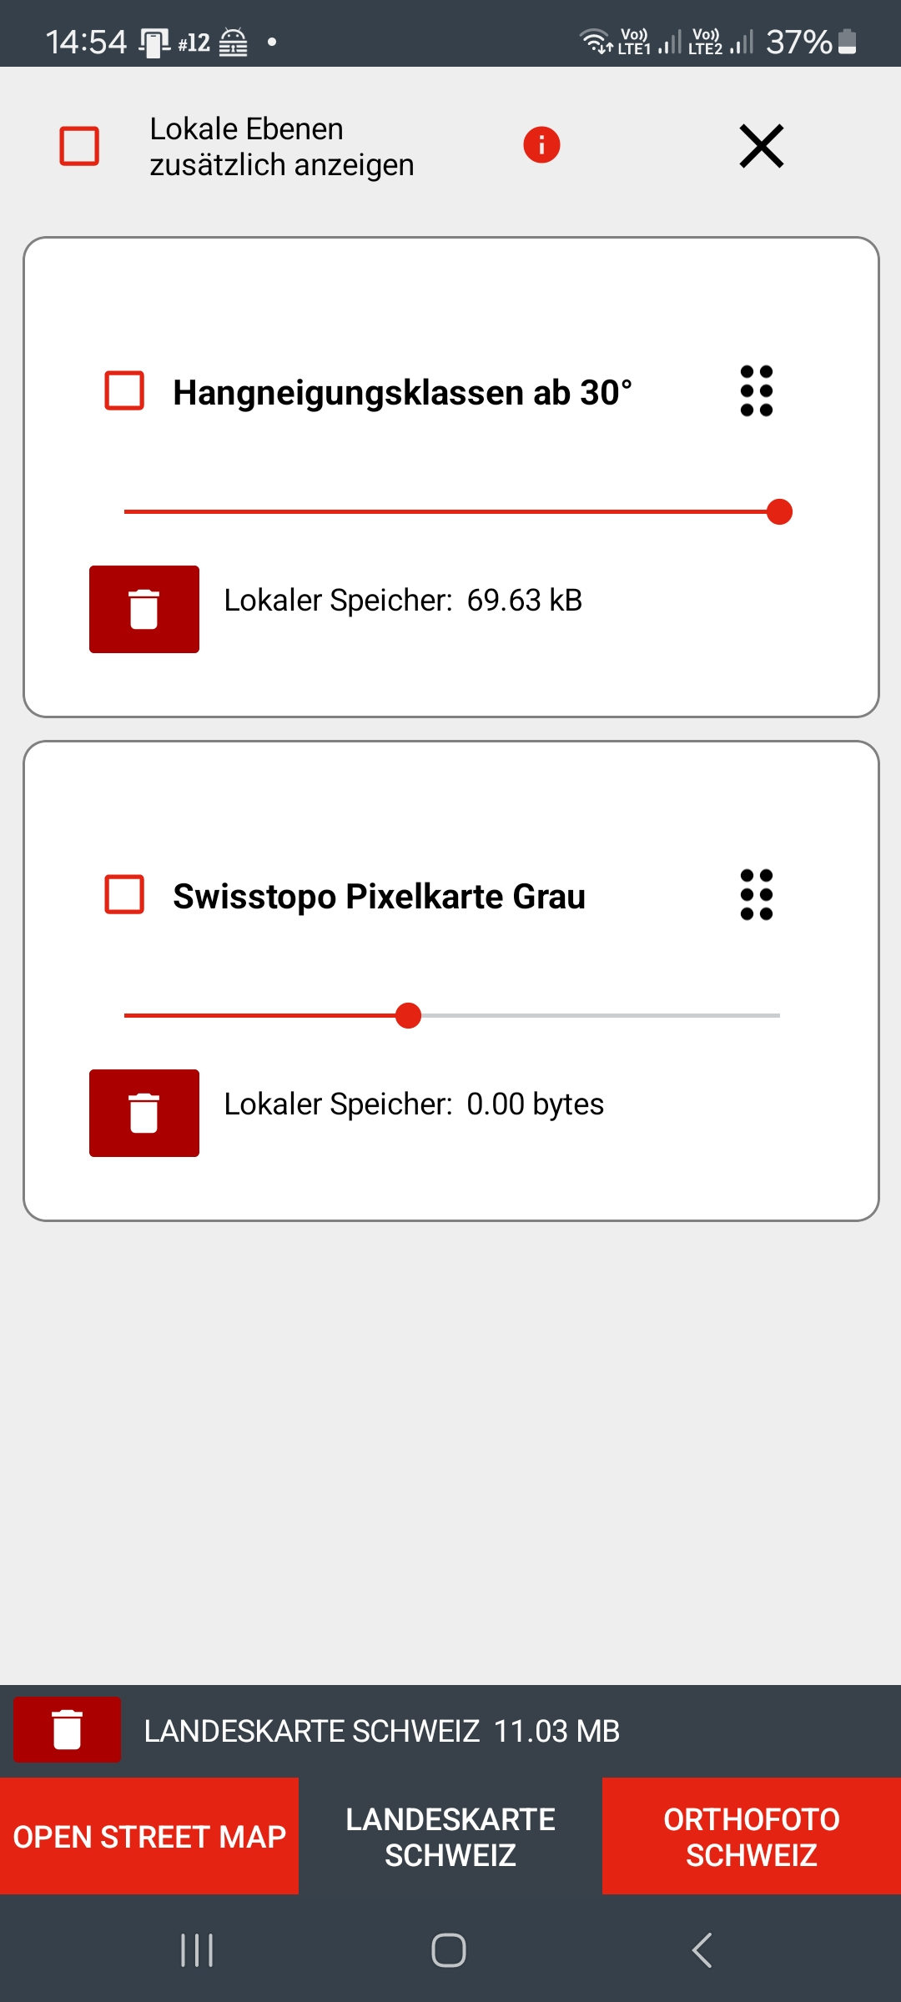
Kartenebene wählen

Slide 21
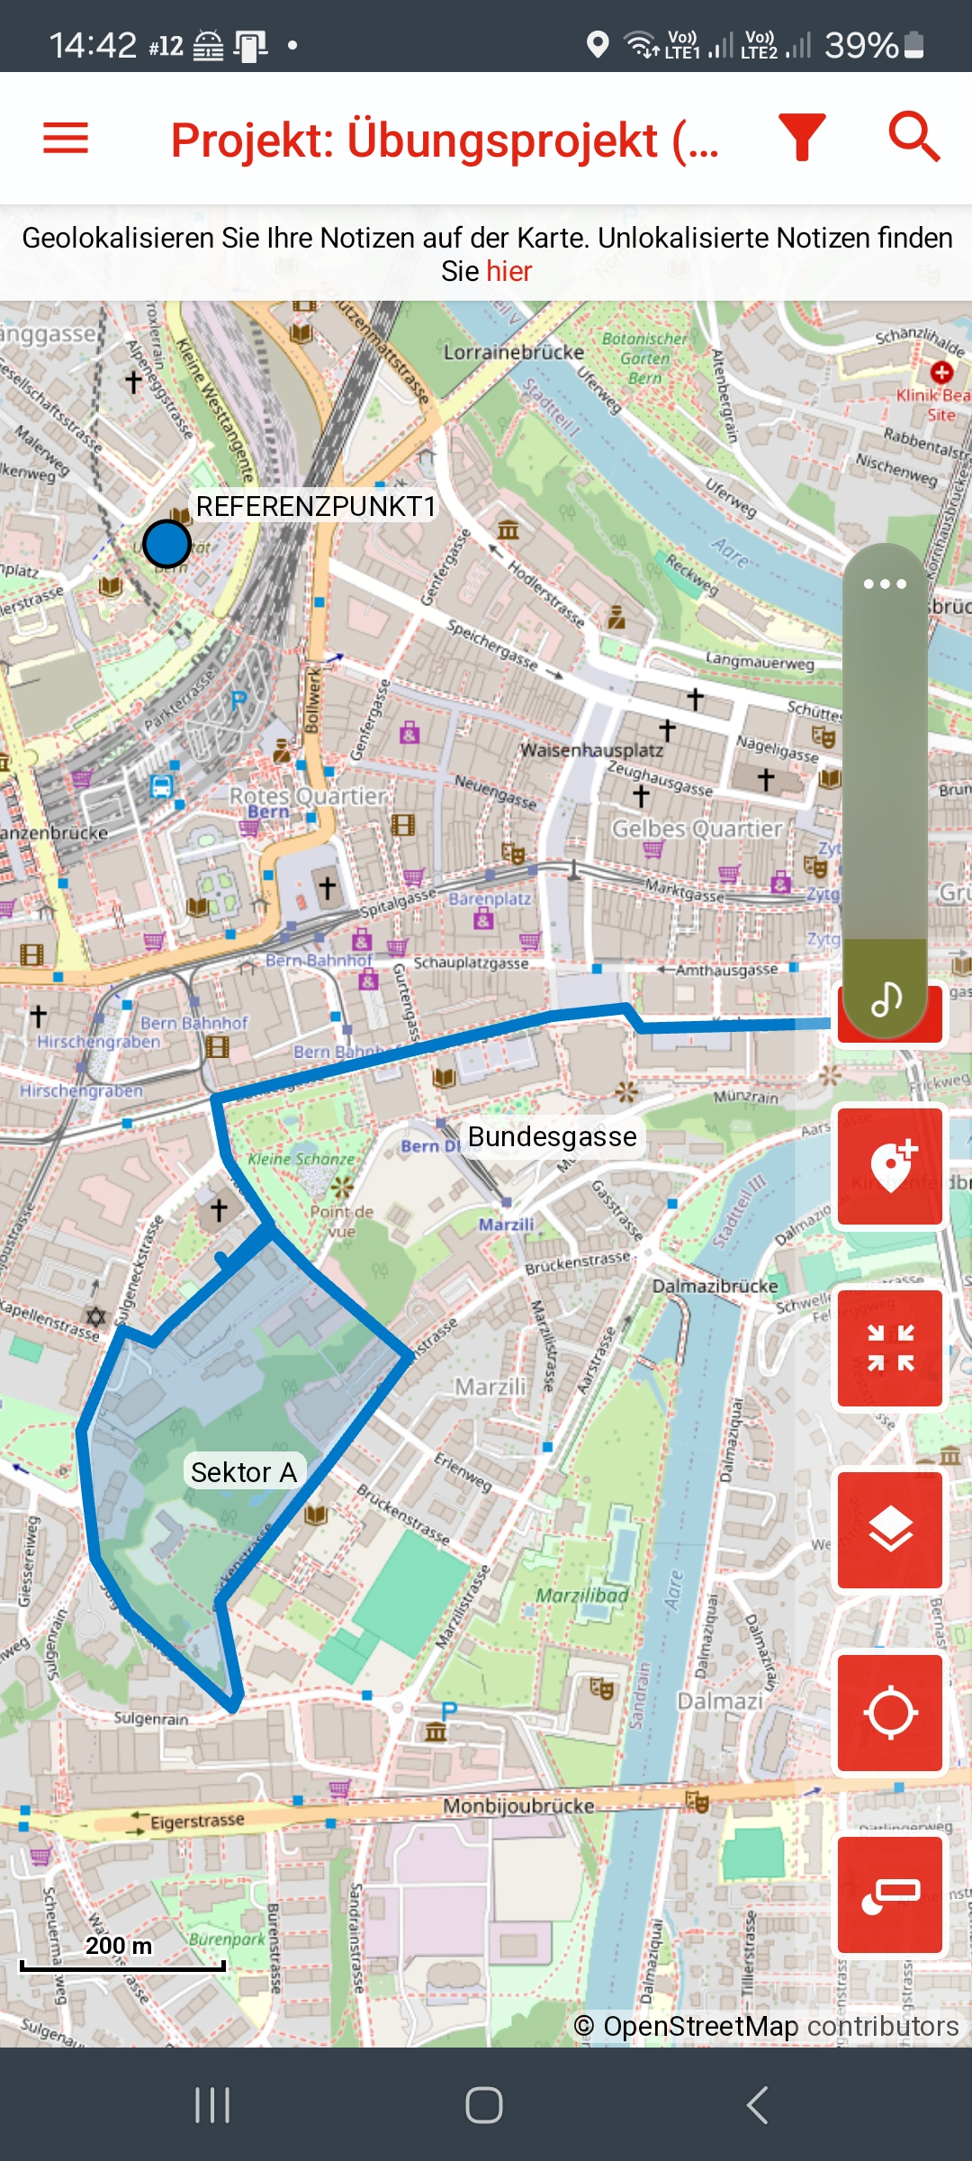
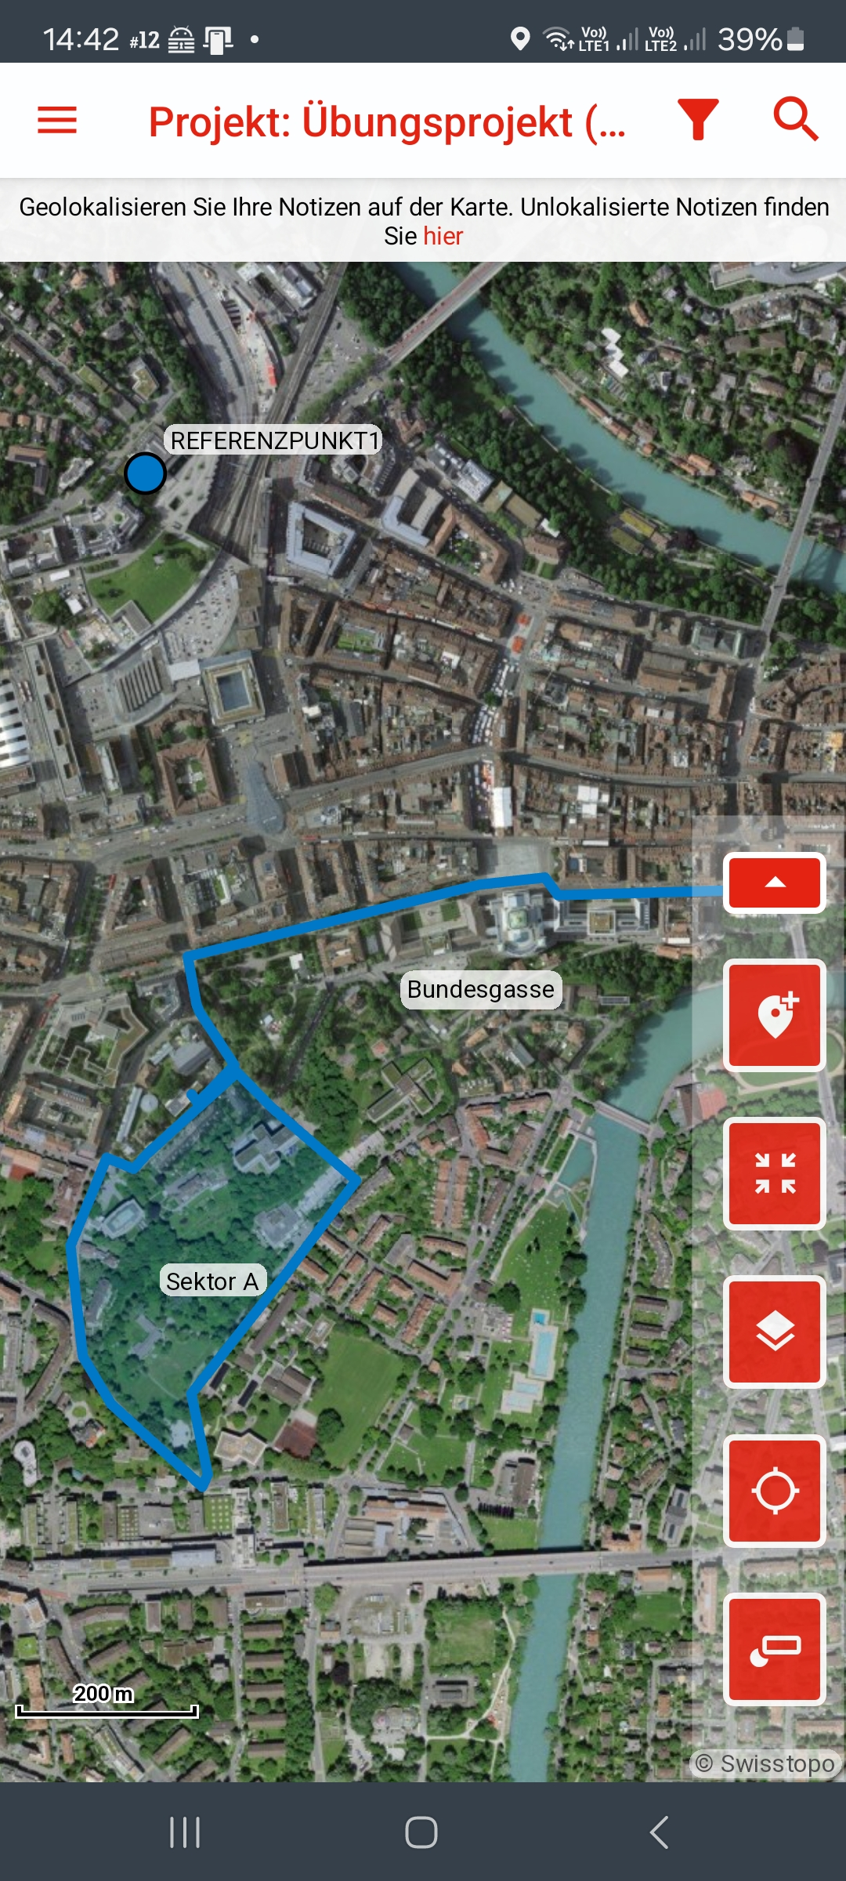
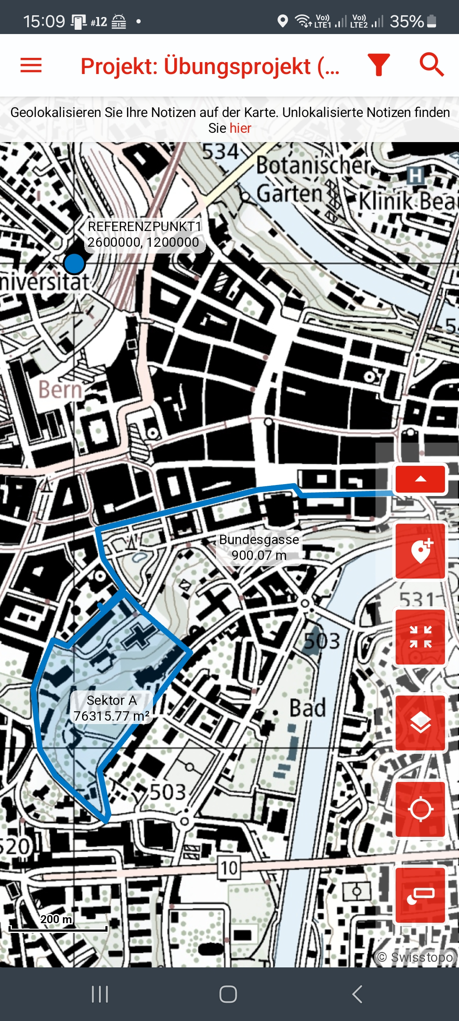
Kartenebene wählen

Slide 22
Standort anzeigen

Slide 23
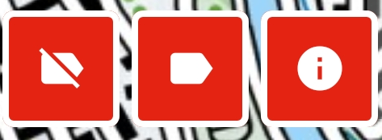
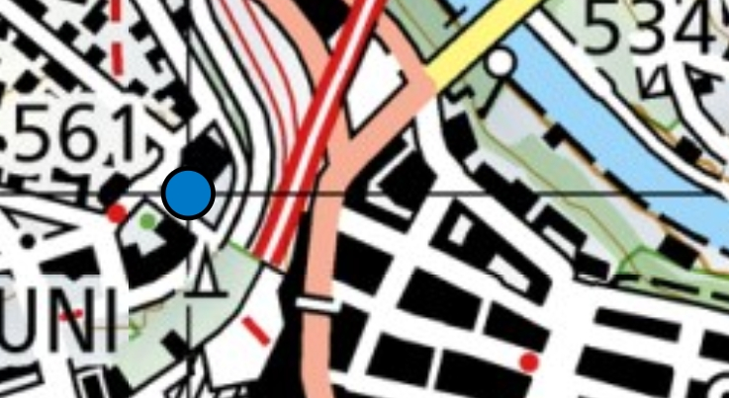
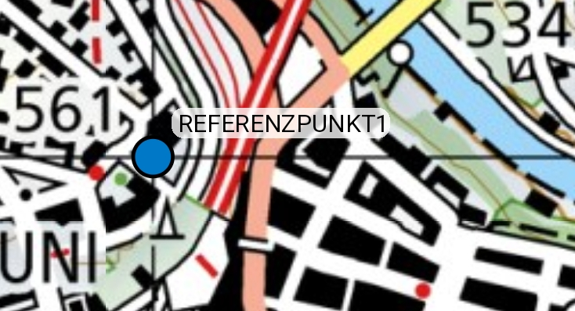
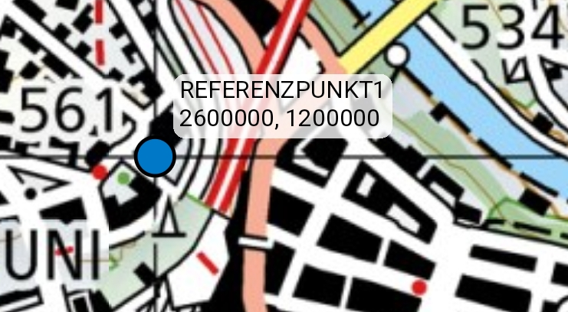
Info zu Geometrie
Keine Anzeige
Name wird angezeigt
Name und Koordinaten / Länge / Flächeninhalt

Slide 24
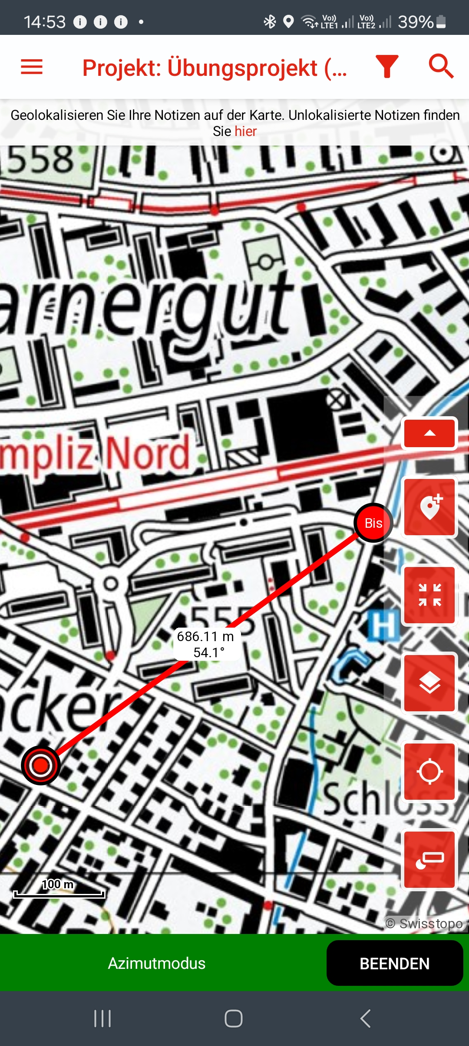
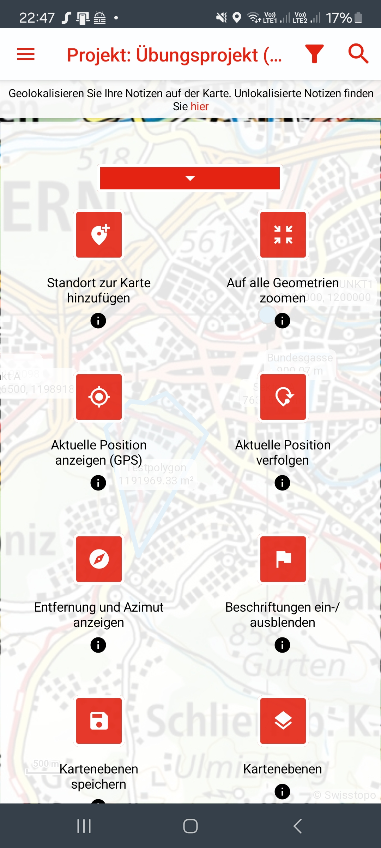



Weitere Funktionen
 | Aufzeichnung der gelaufenen Strecke (Track) starten.
 | Karten, werden für den Offline-Betrieb lokal gespeichert.
 | Angabe von Azimut und Distanz vom aktuellen Standort aus zu einem beliebigen Punkt.

Slide 25
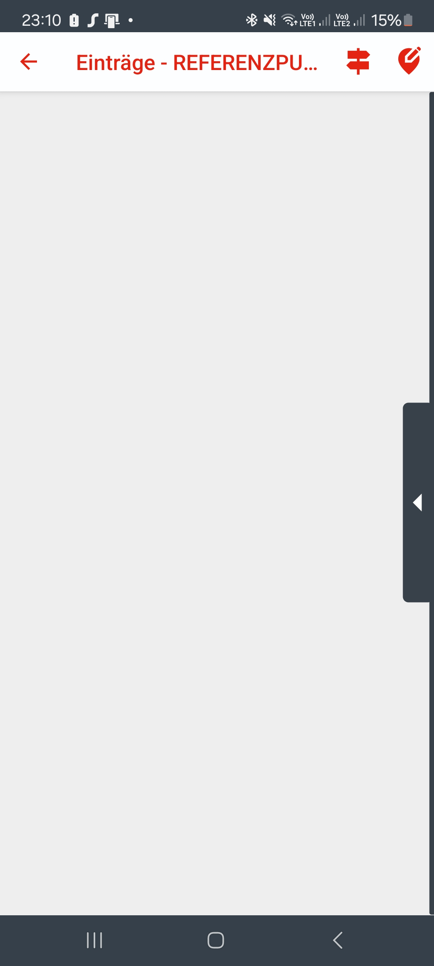
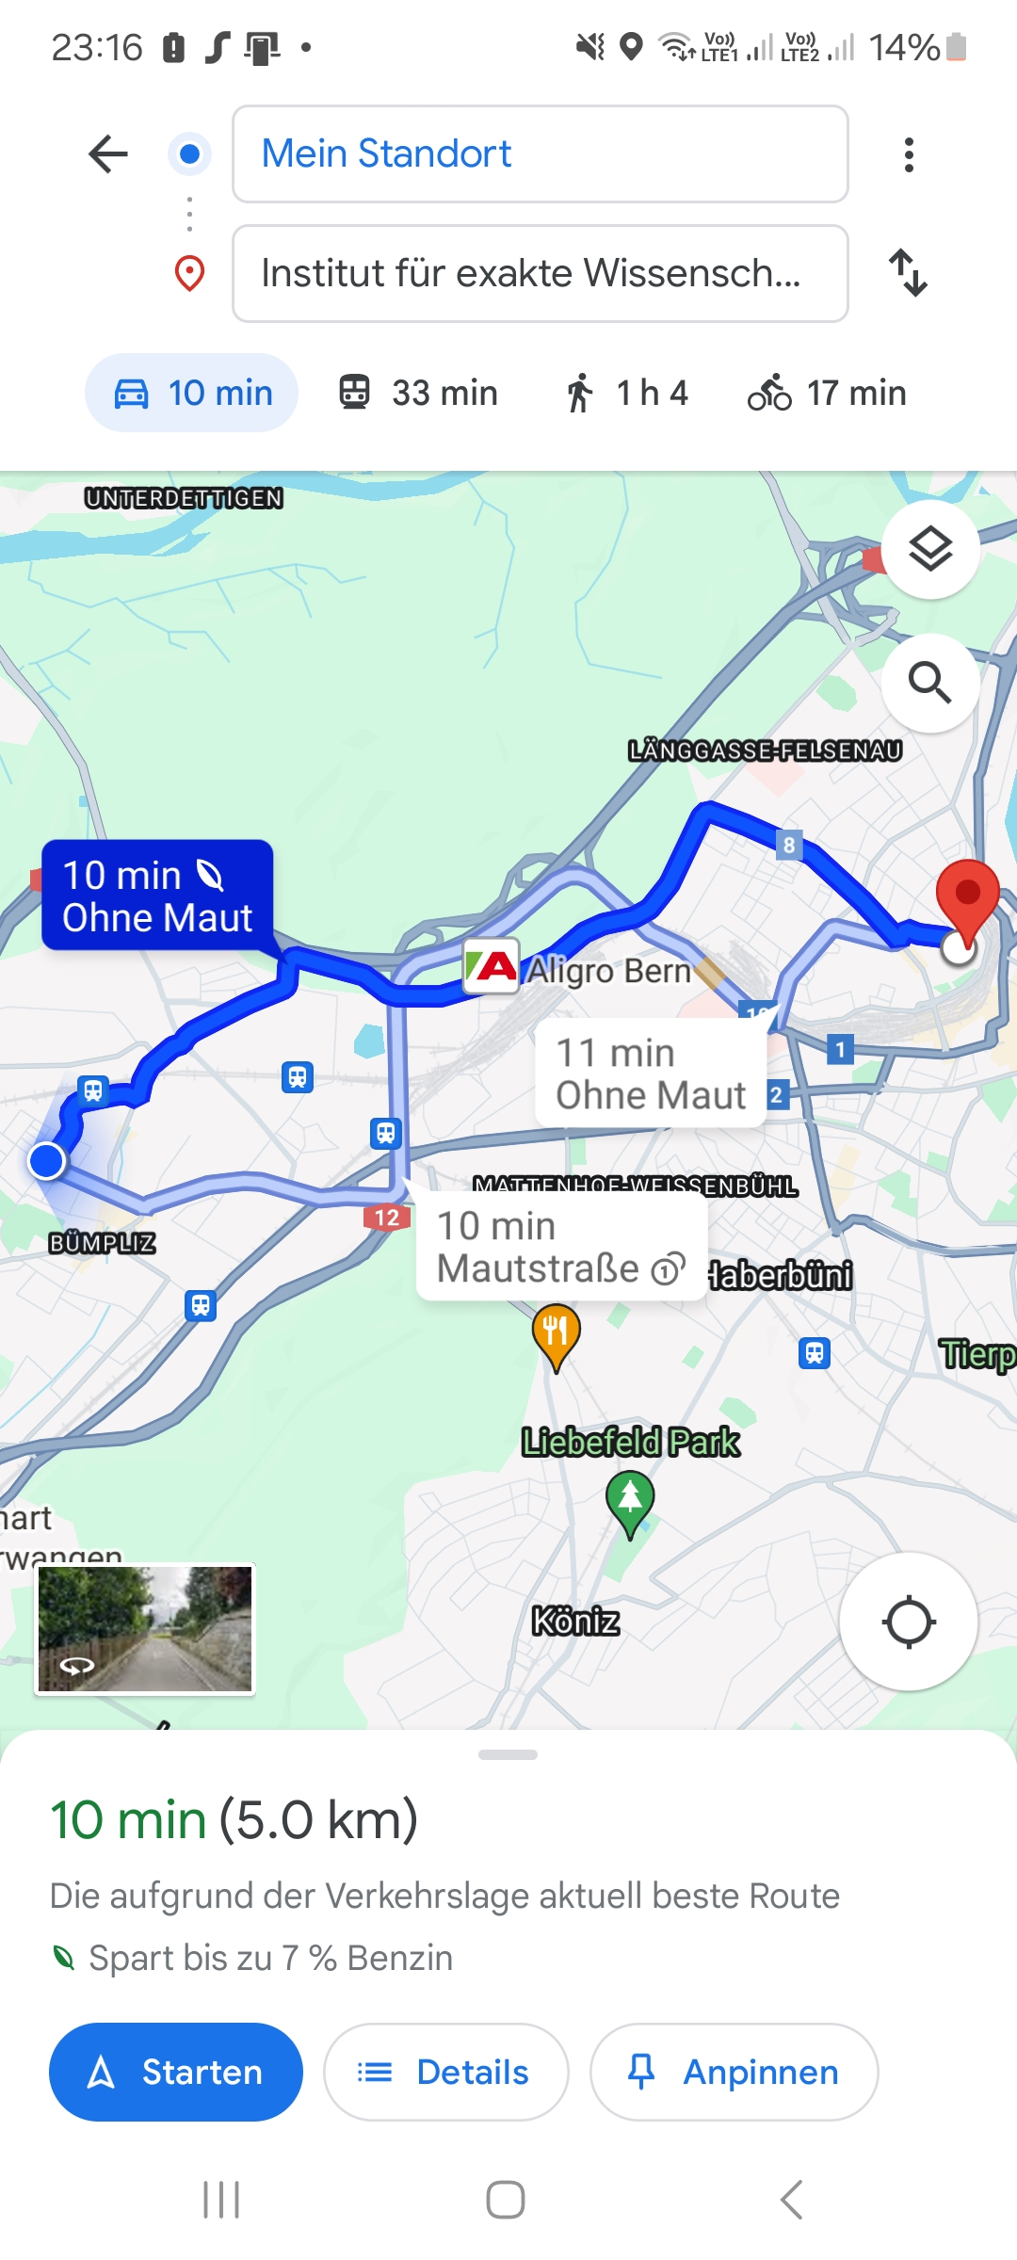
Optionen von Geometrien

Slide 26
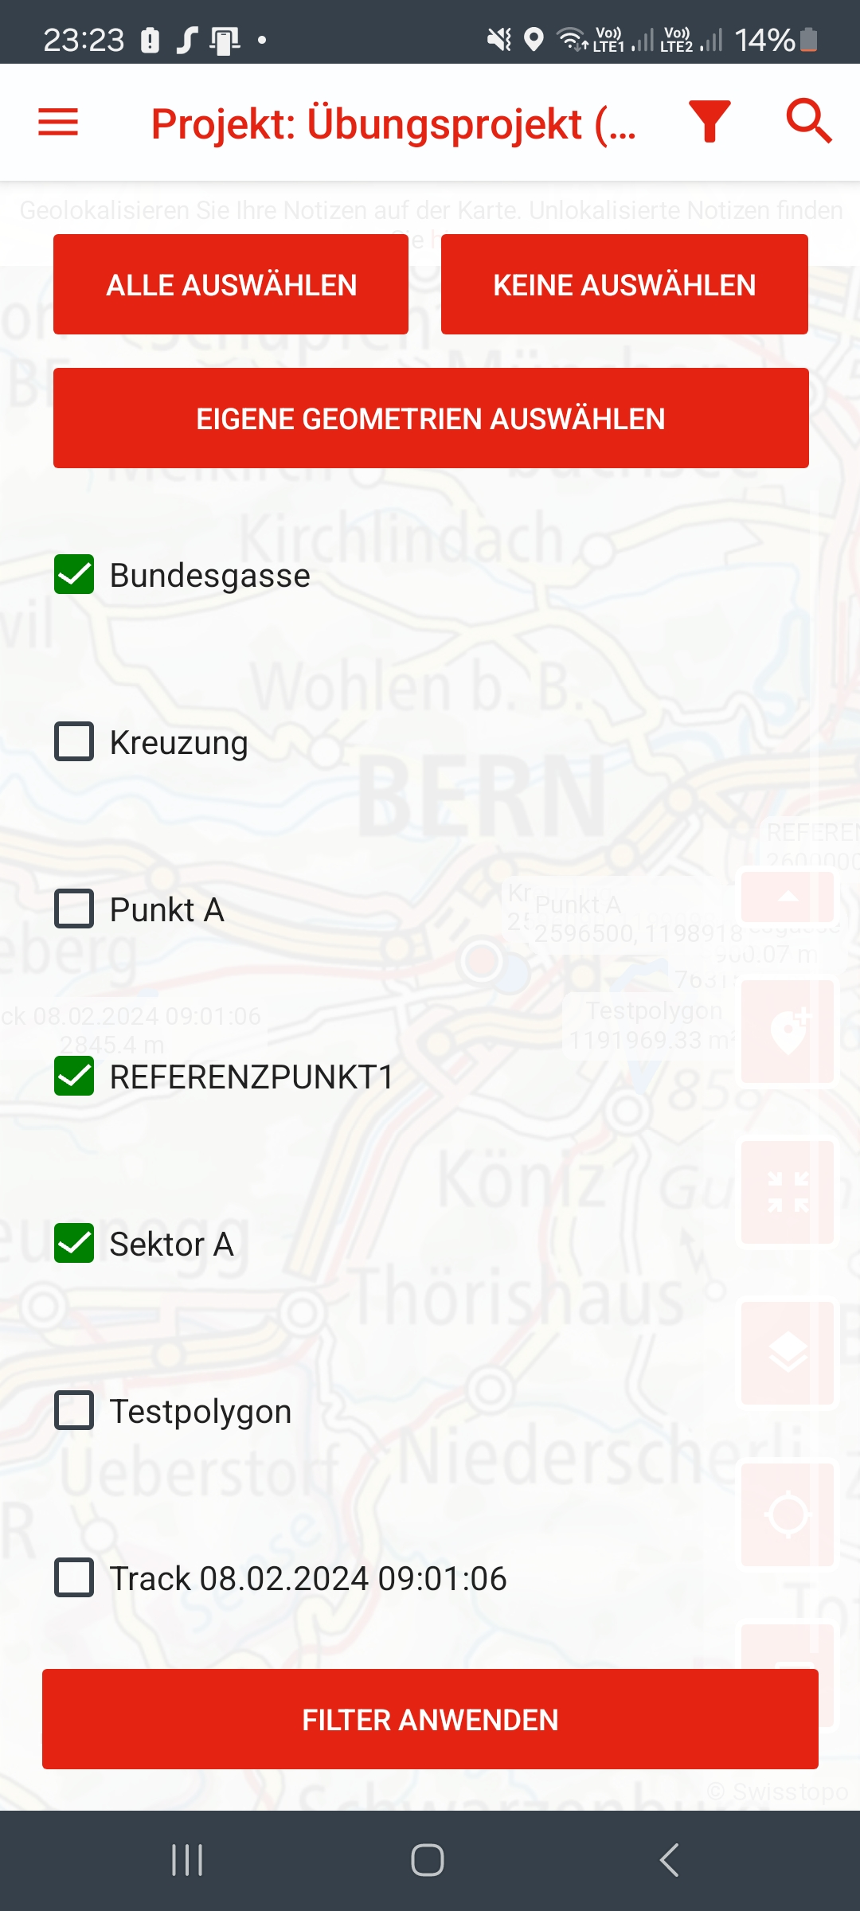
Geometrien Filtern

Slide 27
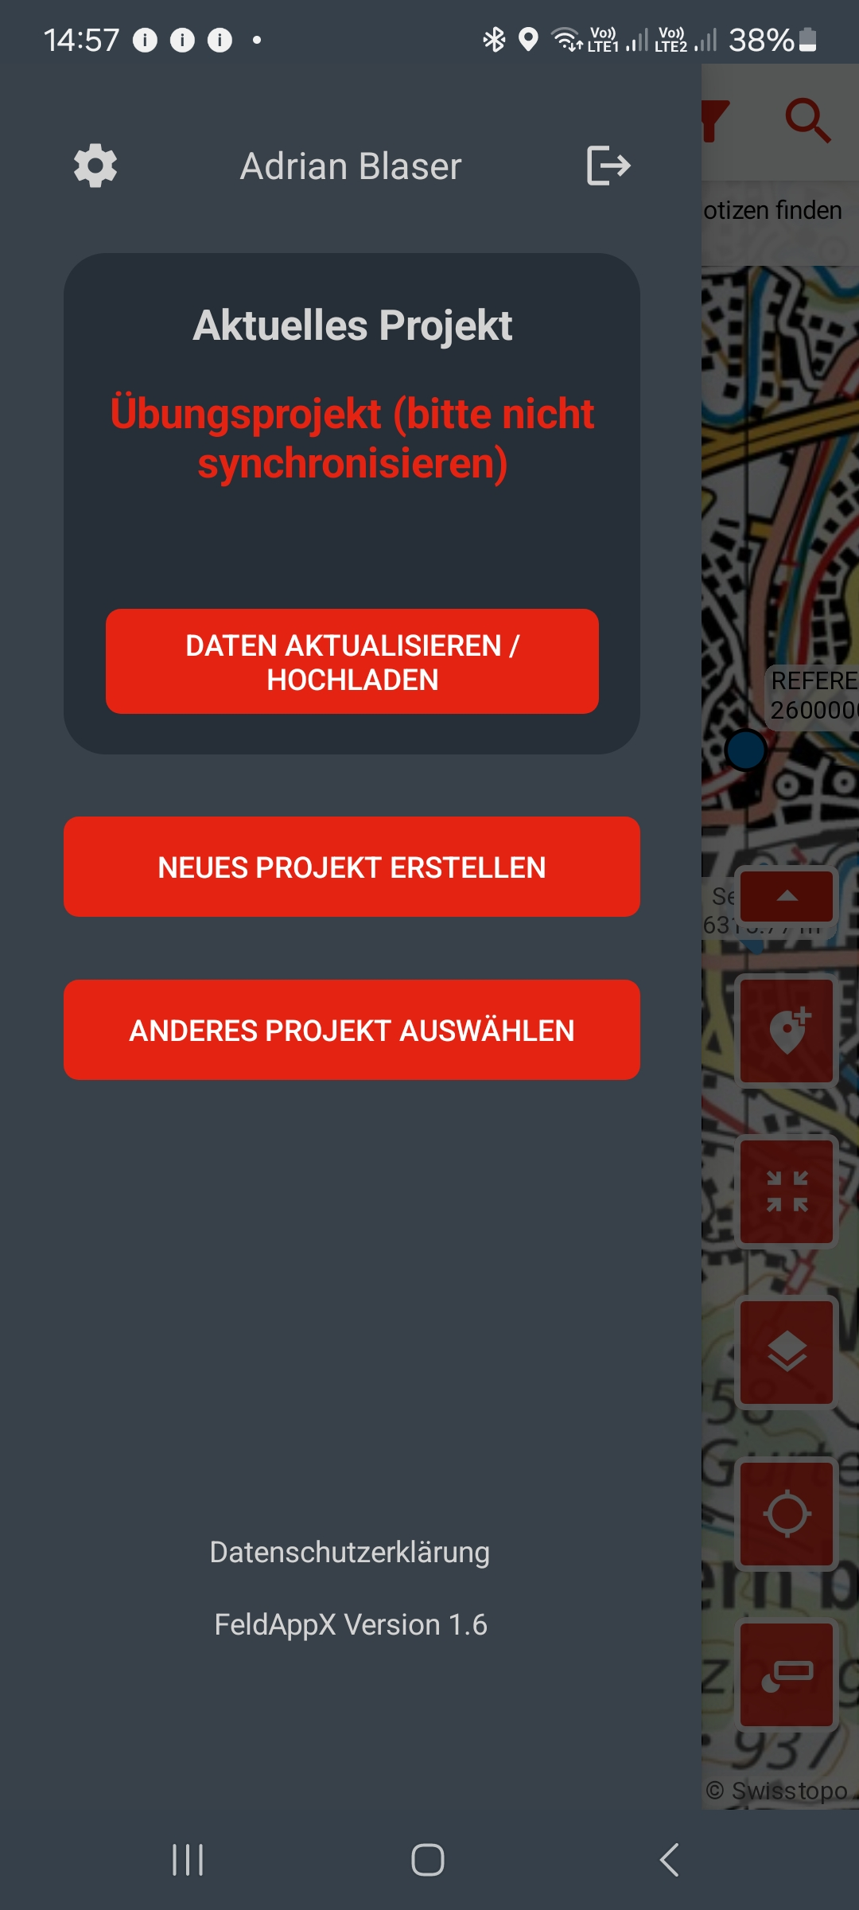
Projekt wählen
Bitte …
nicht synchronisieren!
keine neuen Projekte erstellen!
OV und Stv, sowie EL können Projekte erstellen.

Slide 28
Zeitplan
9.12.23 | Schulung 1 für OV der RG (GPS-Funktionen)
1.2.24 | Online Schulung 2 für OV (Web-App / Benutzer-Management)
Februar/März/April | Schulung und Übungen mit FeldApp in den RG
3.3.24 | Schulung der EL
20./21.4.24 | SAR-Test findet mit FeldApp statt.
Ende April | Online-Meeting: Feedbacks / Erfahrungsberichte von OV
ab Mai 2024 | Einsätze werden mit FeldApp durchgeführt.

Slide 29
Fragen?

